Slide 1
基于AI Agent的软件项目缺陷自主检测与修复系统
开题报告
董佳君、屈秋实、曹晋源、何珊
2025.9.16

Slide 2
目录
1
项目背景与意义
5
项目进度计划
2
项目研究内容与任务分解
6
项目风险与应对措施
3
项目进度计划
7
总结与致谢
4
项目技术方案
4

Slide 3
01 项目背景与意义

Slide 4
项目背景与意义
核心痛点
技术机遇
在软件工程迭代过程中，缺陷检测与修复高度依赖人工。这种方式存在诸多问题：
重复性高，开发人员需要反复对相似缺陷进行处理；
耗时久，大量时间被消耗在缺陷检测与修复上，影响项目进度；
易出错，人工操作难免会出现疏漏，导致缺陷修复不彻底。
这些问题占用了开发者大量精力，使他们无法专注于核心业务逻辑的开发，进而影响开发效率和代码质量。
AI Agent技术具备感知、决策、执行三大核心能力。
感知能力使其能够获取项目和代码的相关信息；
决策能力可依据获取的信息判断缺陷的优先级并选择处理策略；
执行能力则能根据决策结果生成修复代码并执行修复操作。
这些能力为实现缺陷检测与修复智能化提供了新的路径，契合了AI4SE（AI赋能软件工程）这一前沿趋势。

Slide 5
项目意义
效率提升
质量保障
技术实践
该系统能够减少开发者在重复缺陷处理中的投入，让开发者从繁琐的缺陷检测与修复工作中解放出来，将更多的时间和精力聚焦在核心业务逻辑的开发上，从而提高开发效率。
通过标准化的处理流程，系统可以降低人工操作带来的疏漏，减少缺陷残留率，保障代码的质量。
本项目为AI Agent在软件工程领域的应用提供了一个具体的落地案例，通过实践可以积累经验，进一步完善AI Agent技术在该领域的应用方法，推动AI4SE的发展。

Slide 6
02 项目研究内容与任务分解

Slide 7

研究内容总览
1
实验对象
本项目以“自有非平凡项目 + Github开源项目”作为实验对象，自有非平凡项目具有一定的复杂性和代表性，而Github开源项目则具有丰富的历史数据和广泛的社区支持。小组选择了小学期项目“智慧医疗管理系统”和github项目requests-cache作为研究对象。
2
研究内容
需要完成项目概况与缺陷梳理，包括对自有项目和Github开源项目的功能、技术栈以及存在的典型缺陷进行详细的梳理和分析。还要对开源项目的架构、设计模型及历史bugs进行分析，了解项目的整体结构和缺陷产生的原因。此外，要进行AI Agent架构设计、实现与功能开发，构建能够进行缺陷检测与修复的AI Agent系统。最后，对系统效果进行评估，并探索改进方向。

Slide 8
项目回顾--智慧医疗管理系统
智慧医疗管理系统主要功能
患者端 | 账号注册与登录 登录后可查看个人基本信息 填写并提交症状描述 查看历史病历记录（包括现病史、既往史、诊断结果、处方等） 进行复诊预约操作
医生端 | 查看患者基本信息与症状描述 录入和更新患者病历（如现病史、既往史、诊断结果、处方等） 管理患者预约信息 考勤
数据库 | 对患者、医护人员信息进行统一管理 实现患者端和医生端信息实时同步

Slide 9

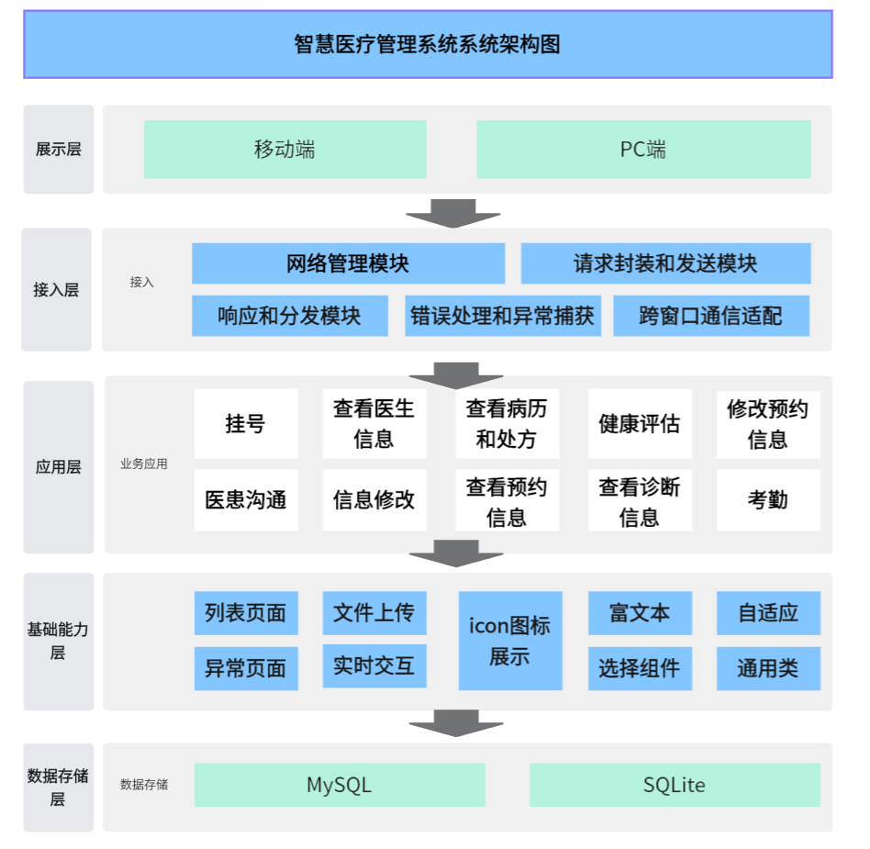
主要技术--前端
前端技术
采用 Qt 作为主要的前端开发框架，利用其丰富的 UI 组件库，快速构建出美观、交互性强的医疗管理系统界面，如登录窗口、患者病历记录界面等。Qt 的跨平台特性也为系统在不同操作系统下的部署提供了便利。
C++ 的高效性和灵活性保证了前端界面逻辑处理与交互响应的性能，能够高效地处理用户操作事件，如按钮点击、数据输入输出等。

Slide 10
主要技术--后端
SQLite 数据库：选用 SQLite 作为系统的数据库，它是一款轻量级的嵌入式数据库，无需复杂的安装与配置，适合本系统对数据存储的需求，用于存储患者信息、病历记录、预约信息等各类医疗数据。
通过自定义的NetworkManager类实现客户端与服务端的网络通信，采用 TCP 协议进行数据传输，确保数据在网络传输过程中的可靠性，支持登录请求、病历数据查询与提交等网络交互操作
后端技术

Slide 11
主要技术
在网络通信过程中，采用 JSON 格式进行数据的序列化与反序列化，方便客户端与服务端之间的数据交换，如登录请求、病历数据等都以 JSON 格式进行传输。
运用单例模式（如NetworkManager、GlobalUserInformation的实现），确保系统中核心类的唯一实例，便于资源管理与全局访问；
同时采用面向对象的设计思想，对系统功能进行模块化封装，提高代码的可维护性与可扩展性
其他技术

Slide 12
项目回顾--智慧医疗管理系统
1
智慧医疗管理系统缺陷
软件体系结构层面缺陷 | 模块耦合度高，职责边界模糊 BookWindow 同时负责 UI 渲染、网络请求、数据处理等多重职责（如 requestAllDoctors() 直接调用网络层接口，且处理医生数据筛选逻辑），违反单一职责原则
 | 网络通信与业务逻辑耦合 BookWindow 和 DoctorDetail 直接依赖 NetworkManager 发送请求并处理响应（如 onAllDoctorsReceived 直接解析 JSON 并更新 UI），网络层与业务层未分离。
 | 全局状态管理混乱 GlobalUserInformation 作为全局用户信息存储，但代码中未体现清晰的访问控制和状态更新机制（如患者 ID 暂时硬编码 currentPatientId = 1）

Slide 13
项目回顾--智慧医疗管理系统
2
智慧医疗管理系统缺陷
设计模式与代码设计缺陷 | 缺少对象创建模式的应用 DoctorDetail 中直接在构造函数内硬编码创建 UI 控件（如 photoContainer = new QWidget(this)），未使用工厂模式或建造者模式。
 | 事件处理逻辑分散 DoctorDetail 的挂号按钮点击事件 onRegisterButtonClicked 未通过观察者模式或中介者模式解耦，直接与网络请求逻辑绑定
 | 数据模型与 UI 绑定紧密 DoctorInfo 结构体同时被用于网络传输、UI 展示和业务计算，未区分数据传输对象（DTO）和领域模型。
 | 异常处理机制缺失 网络请求（如 requestAllDoctors）仅通过 QMessageBox 简单提示错误，未定义统一的异常处理策略（如重试机制、日志记录）

Slide 14
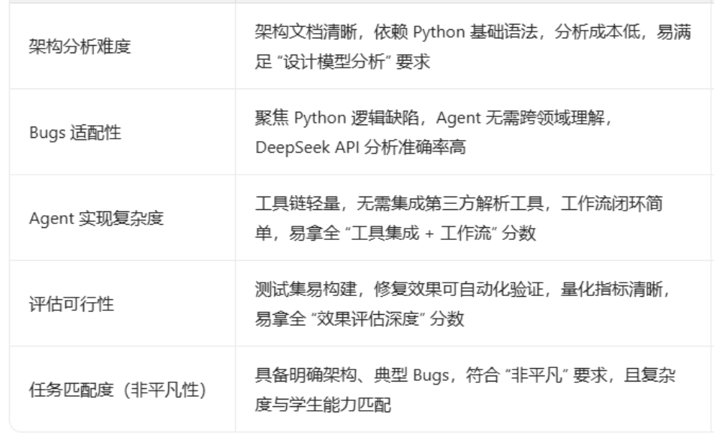
github开源项目
参考网址：https://github.com/requests-cache/requests-cache

Slide 15

任务分解
项目调研与准备
具体任务包括确定自有项目，梳理自有项目的功能、技术栈以及存在的典型缺陷；选取合适的Github开源项目，收集其源码和历史bugs。该任务由小组全体成员共同完成，时间节点为9.15-9.17
开源项目分析
任务包括剖析开源项目的架构与设计模型，深入了解项目的内部结构和工作原理；统计历史bugs，分析其类型、产生原因以及修复方案。
Agent架构设计
具体工作有调研现有的Agent架构，并对不同架构进行对比，分析其优缺点；确定设计方案，选择全能型或协作型架构；明确Agent的核心能力，如感知、决策和执行能力。
Agent实现开发
系统评估总结
任务包括使用LangChain/Coze构建Agent，利用这些工具提供的功能和接口进行开发；集成各种工具，如代码分析工具和代码生成工具；设计并实现Agent的工作流，确保Agent能够按照预定的流程进行缺陷检测与修复。
具体工作有量化评估系统效果，通过一系列的评估指标来衡量系统的性能；分析系统的局限性和改进方向，为后续的系统优化提供参考；制作PPT与演示材料，用于展示项目的研究成果。

Slide 16
项目人员分工
人员 | 分工
董佳君 | 负责项目背景梳理与开源项目分析，为 AGENT 设计提供依据 筛选开源项目、整理bug修复记录、整合各个模块
曹晋源 | 设计 AGENT 系统架构，制定决策逻辑与协作模式 设计系统架构、制定决策逻辑与工作流
屈秋实 | 基于架构设计，实现 AGENT 的核心功能与工具集成 确定开发框架、实现核心模块、设计工作流自动化
何珊 | 负责系统测试、效果评估及报告文档撰写 设计测试方案、执行测试与量化分析

Slide 17
03 项目进度计划
明确项目的各个阶段和时间安排

Slide 18
项目进度计划
项目启动与调研
架构设计与方案确定
系统开发与实现
系统测试与评估
成果整理与提交
第一周9.15-9.17，
关键是确定项目与技术栈，完成初步调研。
9.18-9.22，
目标是确定多Agent架构，明确Agent功能与工作流。
9.23-10.13，
关键里程碑是完成Agent开发、工具集成与初步调试。
10.14-11.10，
关键里程碑是完成量化评估，分析局限性与改进方向。
11.11-11.17，关键里程碑是完成PPT与演示材料，提交所有成果物。

Slide 19
04 项目技术方案
说明项目采用的技术栈和AI Agent架构设计方案

Slide 20
技术栈选择
1
开发语言
4
代码生成工具
选择Python作为开发语言，因为Python适配LangChain框架，便于大模型的集成，而且小组成员对Python的技术熟练度高，能够提高开发效率。
依托大模型能力生成高质量修复代码。
2
核心框架/平台
5
版本控制工具
采用LangChain / Coze作为核心框架/平台。LangChain支持Agent的构建与工具编排，为Agent的开发提供了丰富的功能和接口；Coze则降低了开发难度，提高了开发效率。
利用Github管理项目代码，追踪修改记录，方便项目的版本管理和协作开发。
3
代码分析工具
使用SonarQube、PMD作为代码分析工具，这些工具可以检测代码中的漏洞、异味，为缺陷检测提供标准化的缺陷数据。

Slide 21
AI Agent架构设计
架构类型 | 优点 | 缺点
单体全能Agent | 结构简单，决策集中，易于开发和调试 | 功能耦合度高，扩展性差，难以应对多步骤复杂任务
多 Agent 协作系统 | 职责分离，可并行处理，易于扩展和复用，鲁棒性强 | 系统复杂度高，需设计通信机制，协调开销大
基于规则的 Agent | 决策透明，易于理解和验证 | 灵活性差，难以处理未知或复杂场景
基于学习的 Agent | 适应性强，能从数据中学习，处理未知场景能力好 | 需要大量训练数据，决策过程不可解释，训练和部署成本高

Slide 22
AI Agent架构设计
本项目架构方案
本项目采用多Agent协作架构，具体包括感知Agent、决策Agent和执行Agent。
感知Agent负责读取项目信息，调用分析工具，提取缺陷特征，并输出结构化数据。决策Agent接收感知Agent输出的数据，判断缺陷的优先级，匹配处理策略，并下达执行指令。执行Agent接收决策Agent的指令，生成修复代码，进行替换测试，并反馈结果。

Slide 23
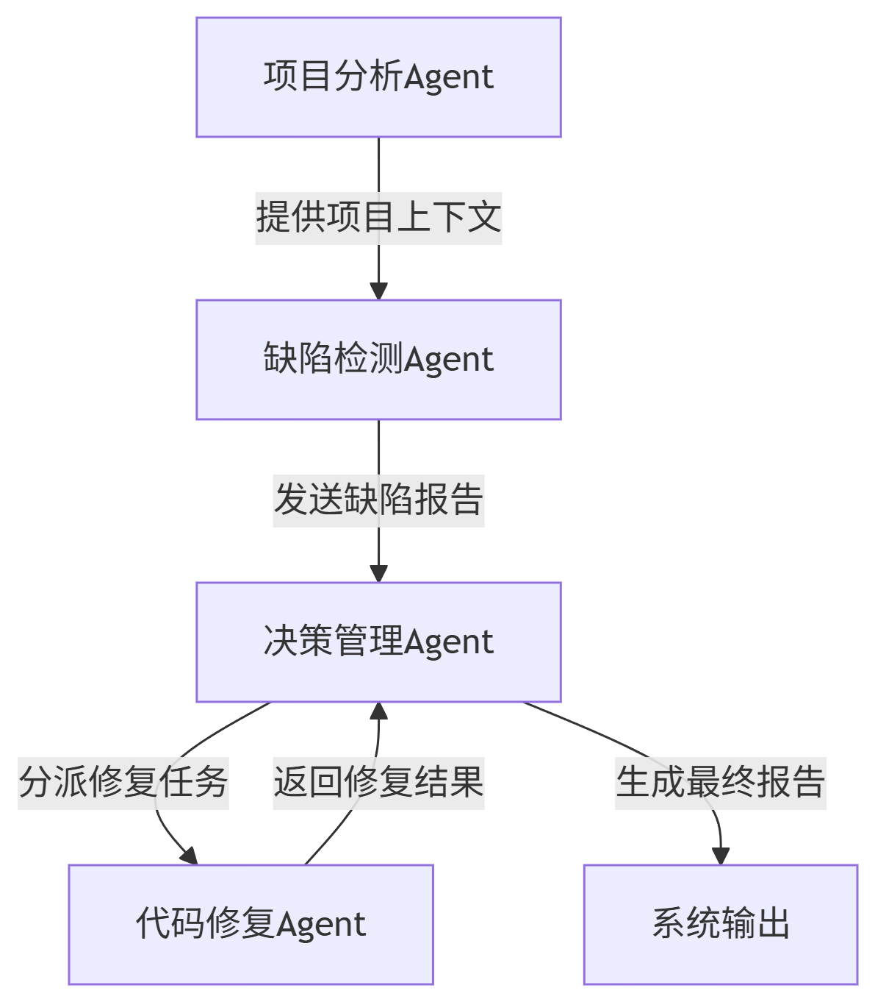
AI Agent架构设计图

Slide 24
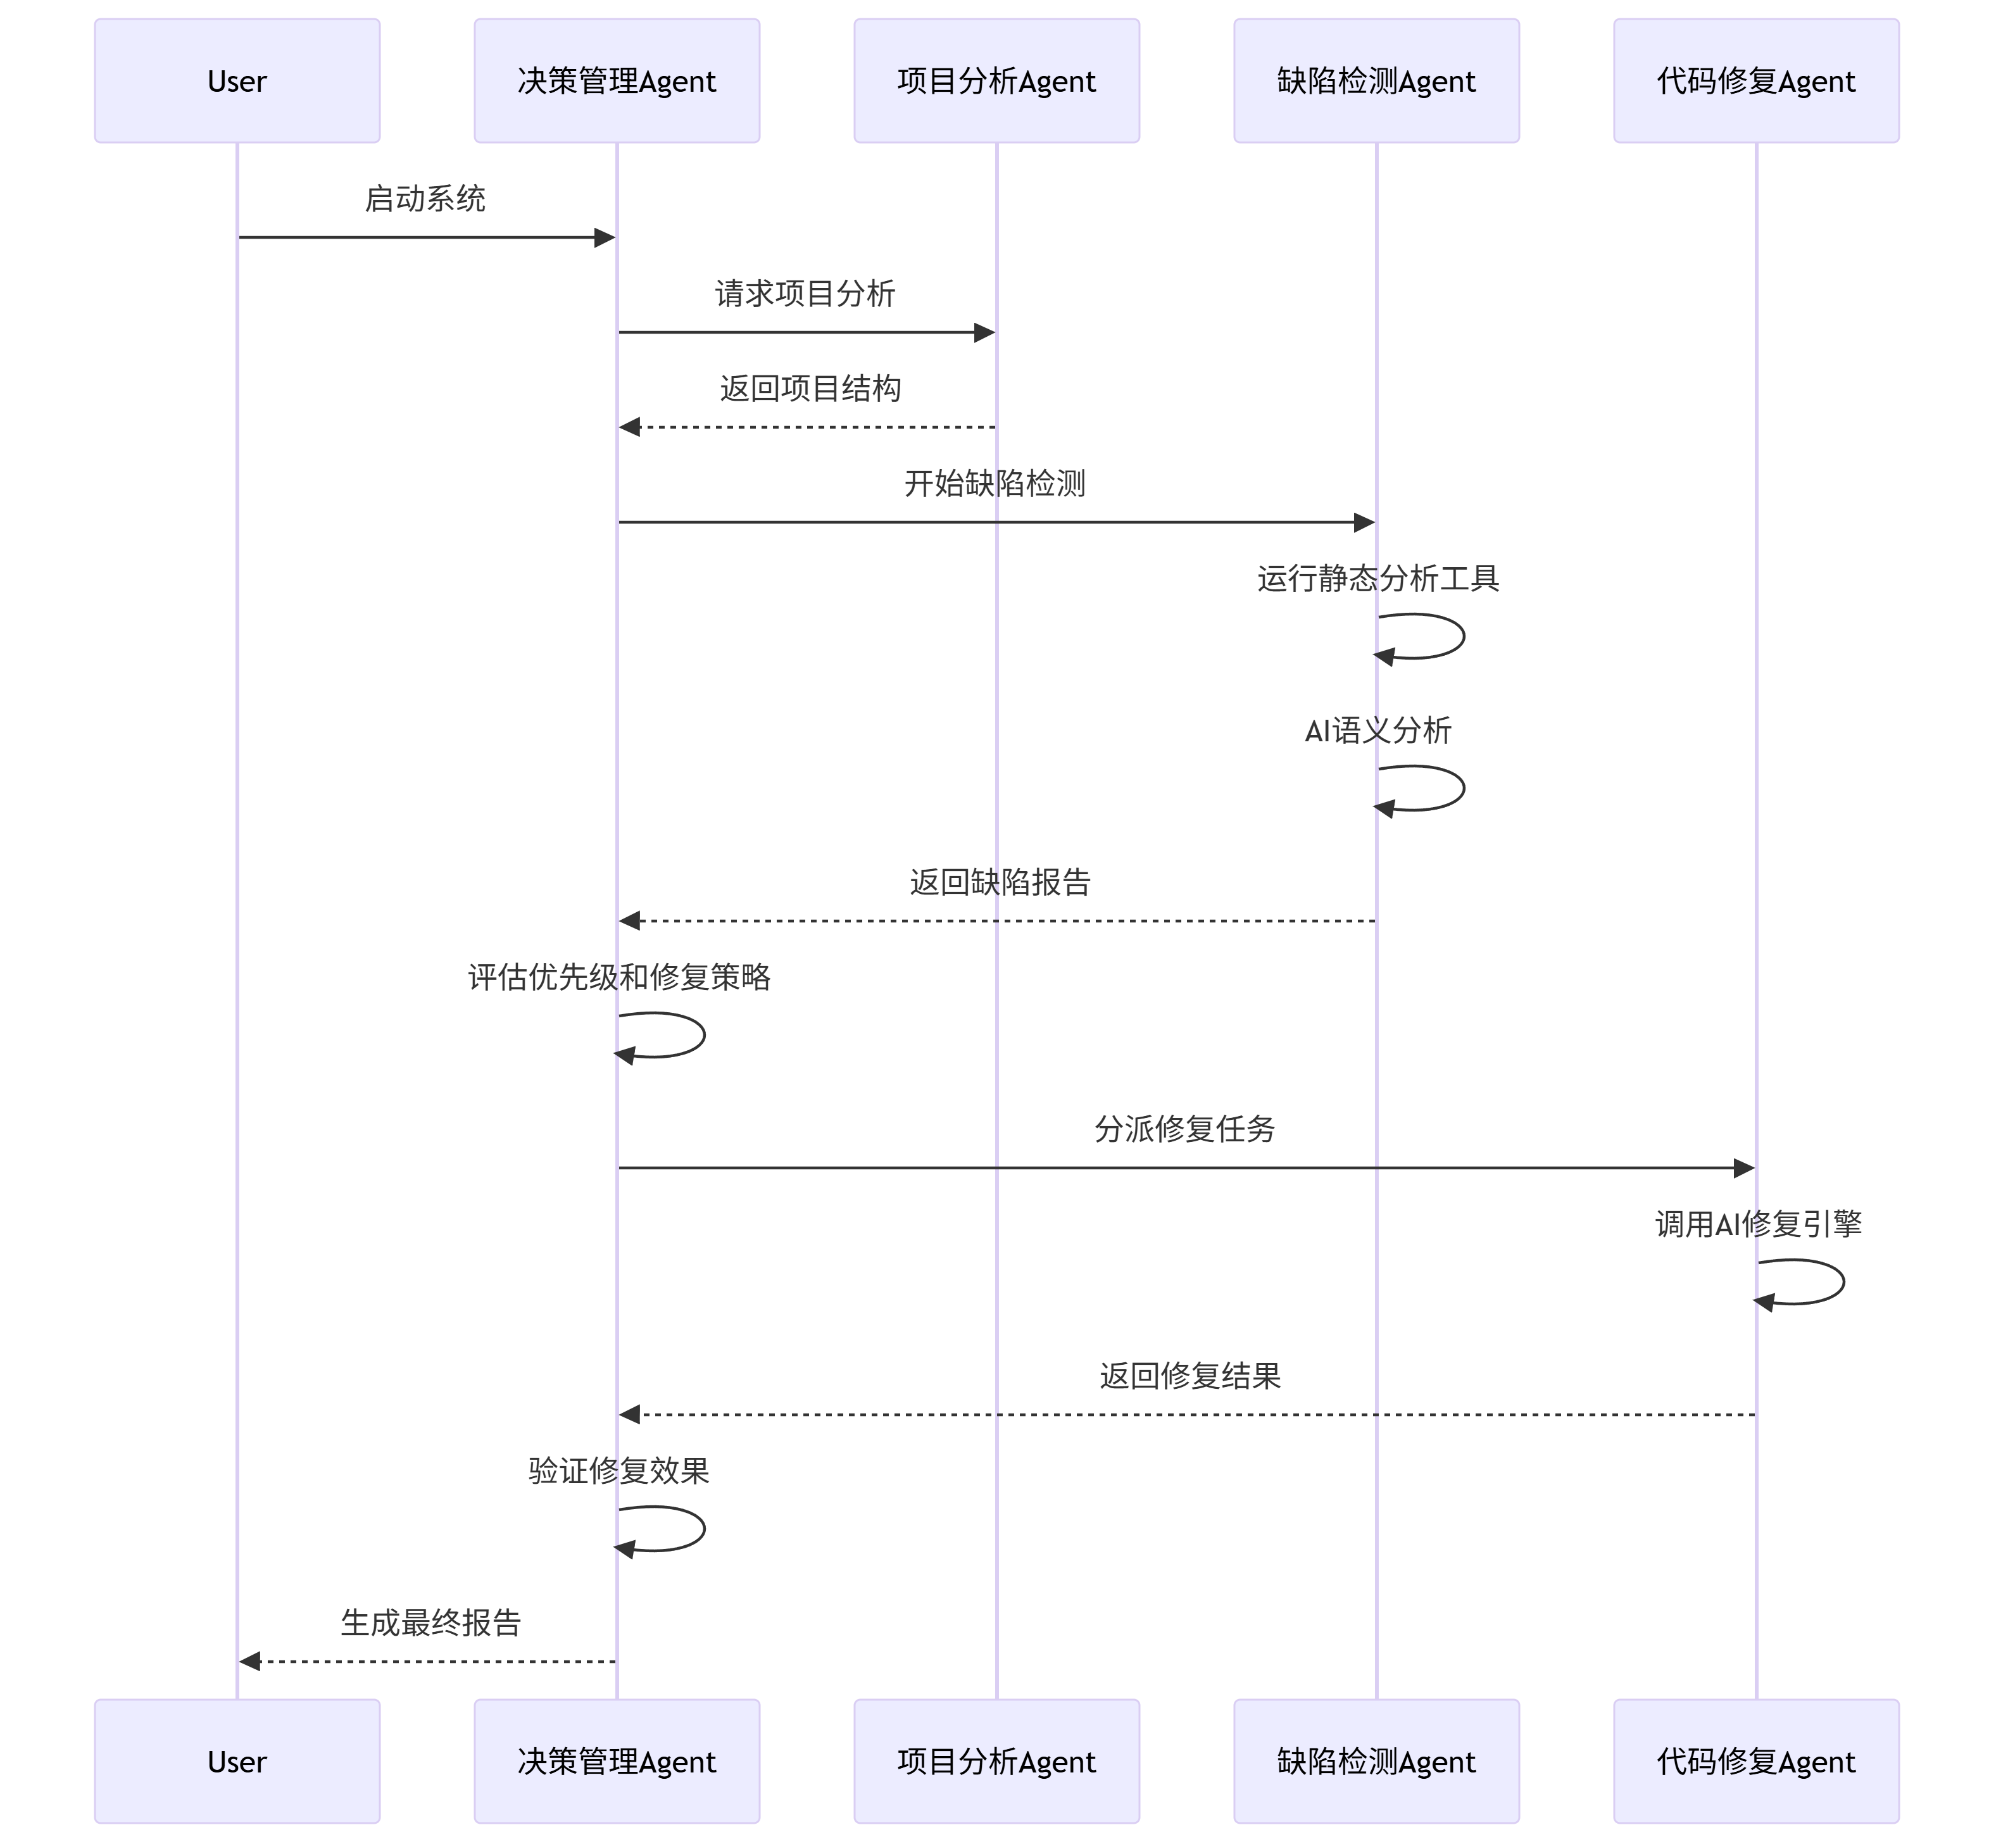
AI Agent工作流设计

Slide 25
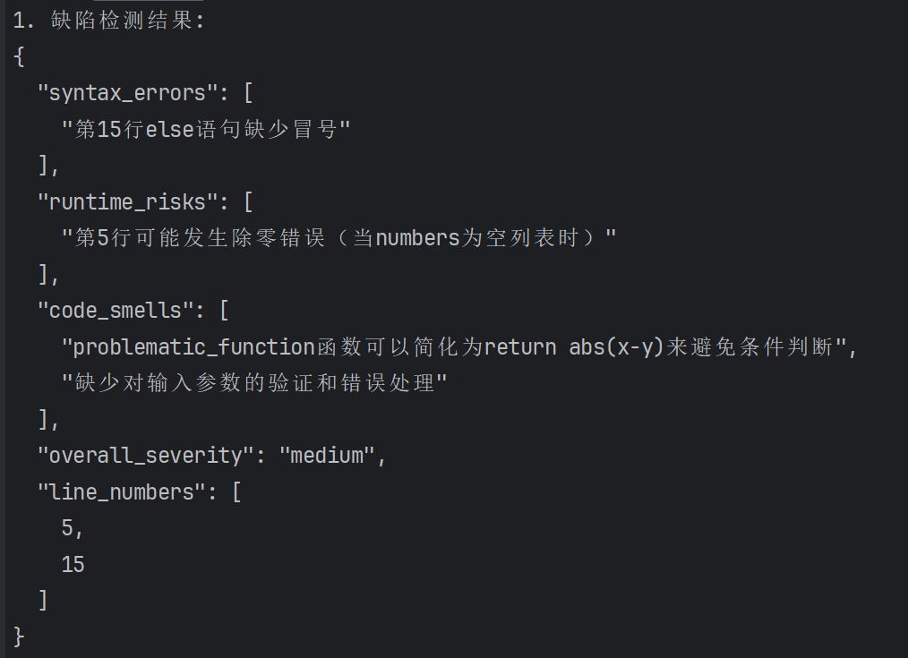
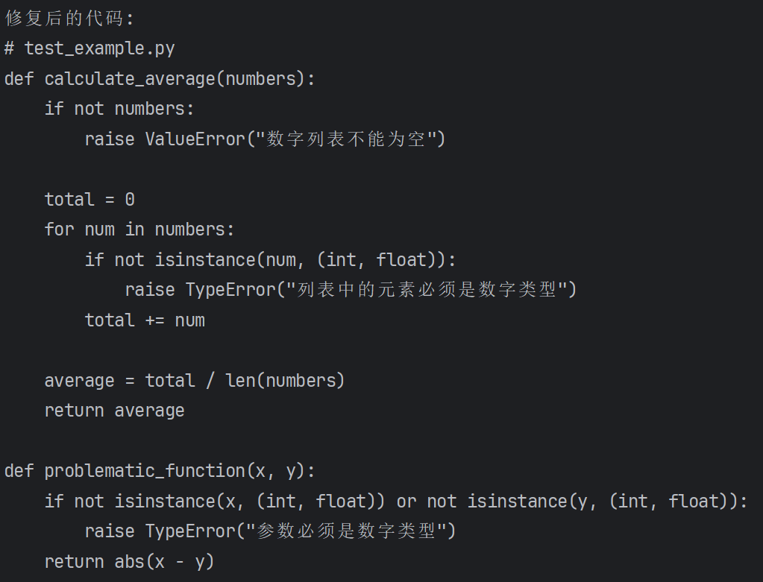
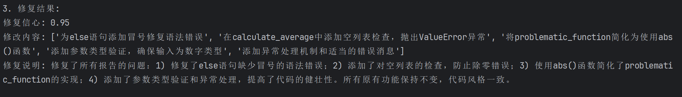
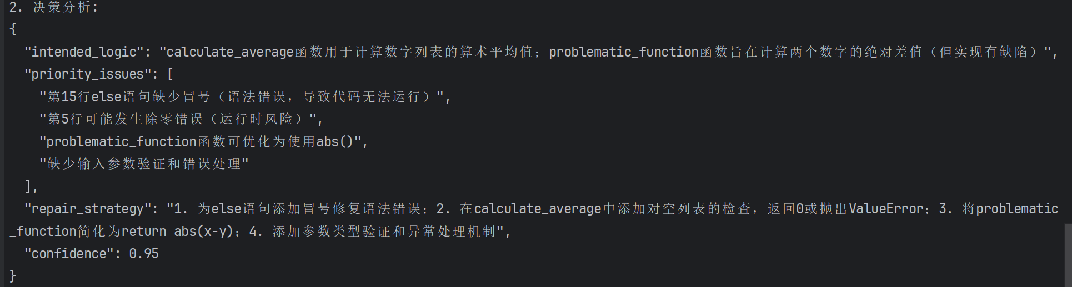
目前进展
我们小组充分利用开源项目文件，在大模型辅助下，完成了deepseek的api接口接入，实现了小型代码的检测bug、决策以及修复流程

Slide 26
05 项目预期成果
展示项目预期的成果形式

Slide 27
项目预期成果
AI Agent系统原型
量化评估报告
项目报告PPT
系统运行演示材料
项目将开发出一个可运行的多Agent协作系统，该系统能够支持自有/开源项目的缺陷处理。
将生成一份量化评估报告，评估指标包括成功检测缺陷数量、成功修复缺陷数量、修复成功率以及人工处理相同任务耗时和Agent处理相同任务耗时。自有项目数据和开源项目数据将分别进行统计和对比。
制作一份覆盖任务要求全部内容的项目报告PPT，要求逻辑清晰、内容完整。
准备包含完整流程视频（或关键步骤截图）的系统运行演示材料，如项目上传、缺陷检测、修复、结果反馈等关键步骤。

Slide 28
06 项目风险与应对措施
分析项目可能面临的风险并提出应对办法

Slide 29

项目风险与应对措施
1
技术风险
包括代码分析工具集成困难，可能导致缺陷提取不准确；大模型生成修复代码可能引入新缺陷。应对措施为调研多种工具，预留替换空间，当一种工具集成困难或效果不佳时，可以及时更换其他工具；优化提示词，增加修复后测试与人工审核环节，确保生成的修复代码准确无误。
2
进度风险
风险为多Agent协同机制设计复杂，可能导致开发周期超预期。应对措施是迭代开发，优先实现核心功能，先保证系统能够基本运行；定期开会跟踪进度，及时调整任务分配，确保项目按计划进行。
3
数据风险
风险是Github开源项目历史bugs数据不完整，可能影响测试。应对措施是选择stars多、维护活跃的项目，这些项目通常具有更丰富的历史数据；手动在自有项目注入典型缺陷补充数据，以保证测试的充分性。

Slide 30
07 总结与致谢

Slide 31
总结与致谢
核心方案
项目核心目标
3
4
采用多Agent协作架构，集成工具与大模型能力，设计标准化工作流。
利用AI Agent实现软件缺陷自主检测与修复，提升开发效率与代码质量。
预期价值
致谢
2
为AI4SE提供实践案例，解决传统缺陷处理痛点。
感谢老师/学校的指导与支持！
1

Slide 32
谢谢观看
董佳君、屈秋实、曹晋源、何珊
2025.9.16

